Slide 1
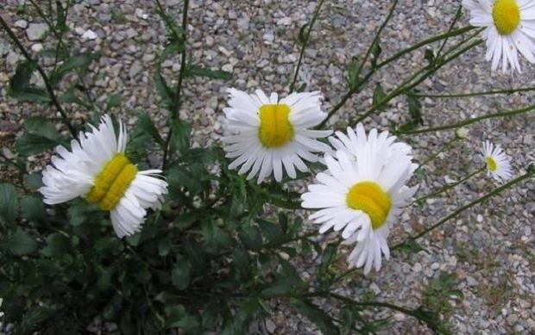
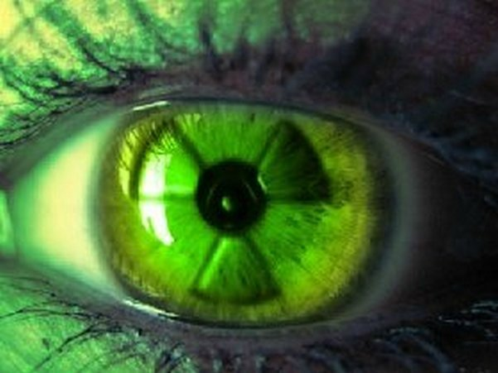
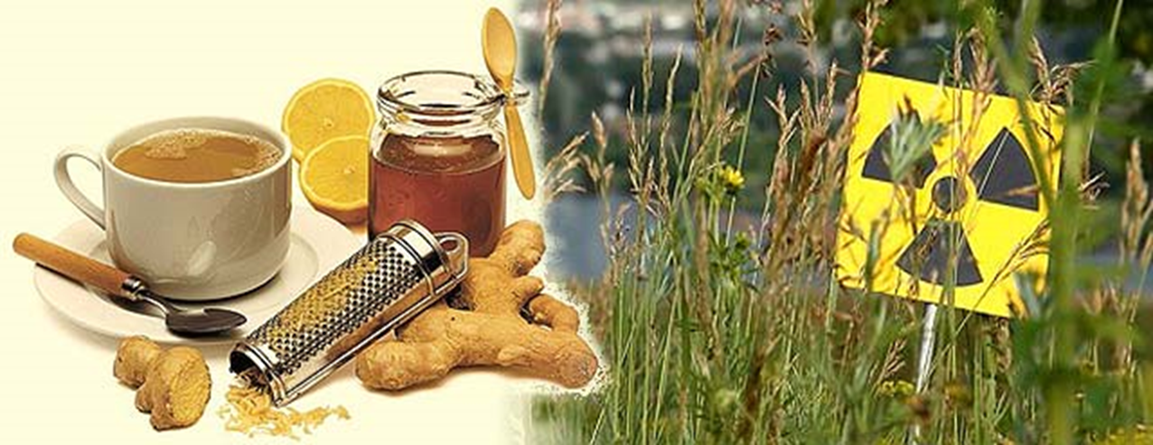
РАДІАЦІЙНА БІОЛОГІЯ
Викладач: доцент кафедри біології, екології та методик їх навчання
Кратко Ольга

Slide 2

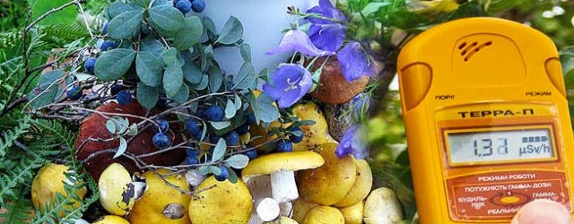
Що вивчає радіаційна біологія ?
зміни, що відбуваються в організмі, внаслідок дії іонізуючого випромінювання, а також проблеми біологічного захисту від впливу радіації.
Серед біологічних наук радіаційна біологія посідає одне із провідних місць у зв’язку із розвитком атомної індустрії та широким використанням атомної енергетики в народному господарстві й необхідністю вивчення наслідків радіаційних аварій – впливу іонізуючого випромінювання на живі організми.
?
?
?
?
?

Slide 3
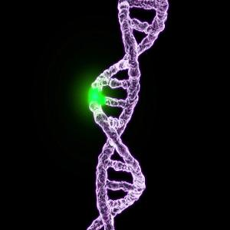
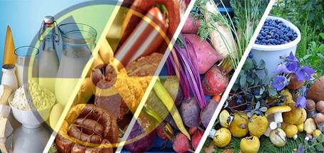
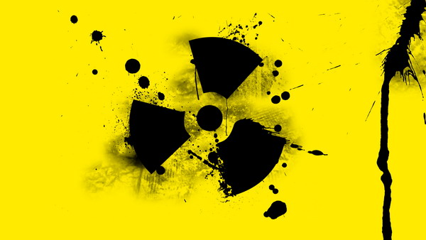
Якщо Ви хочете дізнатися:
Про первинні механізми радіобіологічних процесів;
закономірності та теоретичні узагальнення щодо дії іонізуючого випромінювання на живі організми;
класичні і сучасні методи оцінки радіочутливості та радіаційної безпеки;
джерела іонізуючих випромінювань на Землі;
шляхи надходження радіоактивних речовин у живий організм;
основні закономірності поведінки радіонуклідів у рослинних, тваринних організмах та організмі людини;
головні напрямки та способи реалізації системи протирадіаційного захисту та контролю за станом навколишнього середовища як в Україні, так і у всьому світі.
Тоді запрошую до вивчення навчальної дисципліни Радіаційна біологія

Slide 4
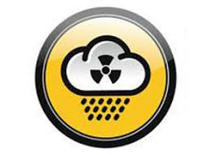
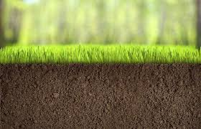
У процесі вивчення ВК
Ви ознайомитися із тим , що:
- Ґрунтова оболонка біосфери (педосфера) - одна із основних компонентів в природі, де відбувається локалізація штучних радіонуклідів, які скидаються в навколишнє середовище людиною внаслідок її техногенної діяльності.

Slide 5
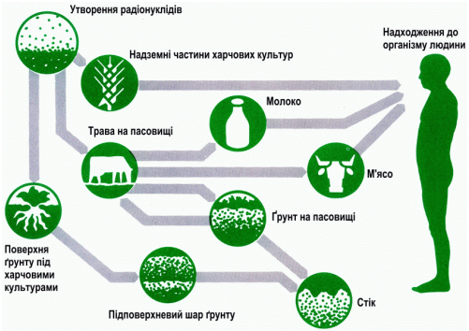
Дізнаєтеся, що ґрунтовий покрив є першою ланкою у ланцюгах міграції довго живучих радіоактивних елементів за трофічними шляхами до людини.

Slide 6
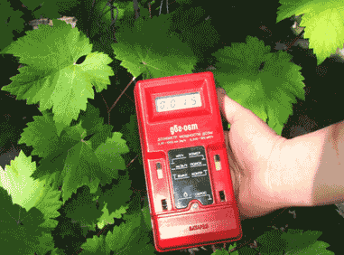
Навчитеся визначати шляхи надходження радіонуклідів у:

Slide 7
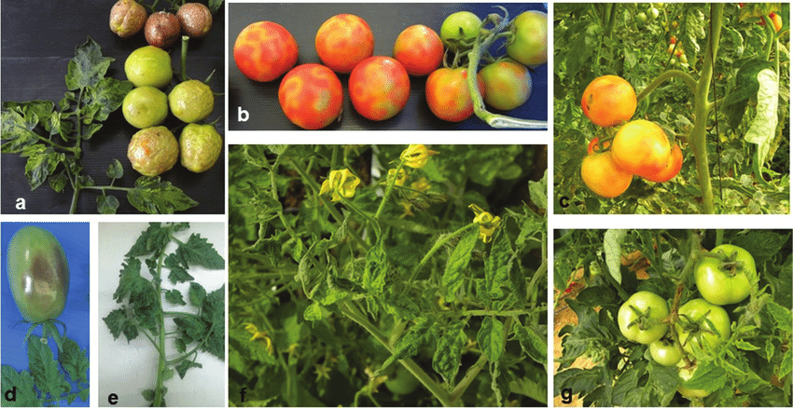
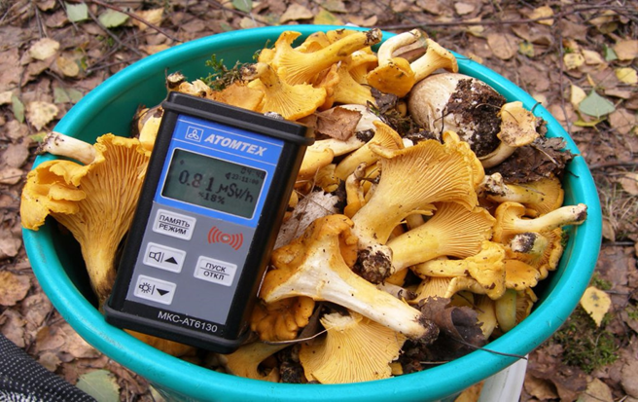
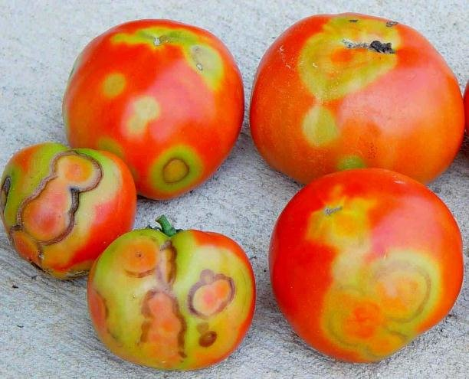
1. Рослинні організми

Slide 8
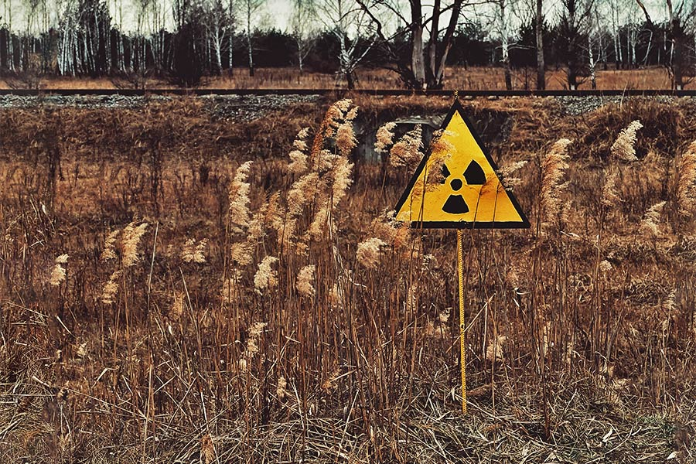

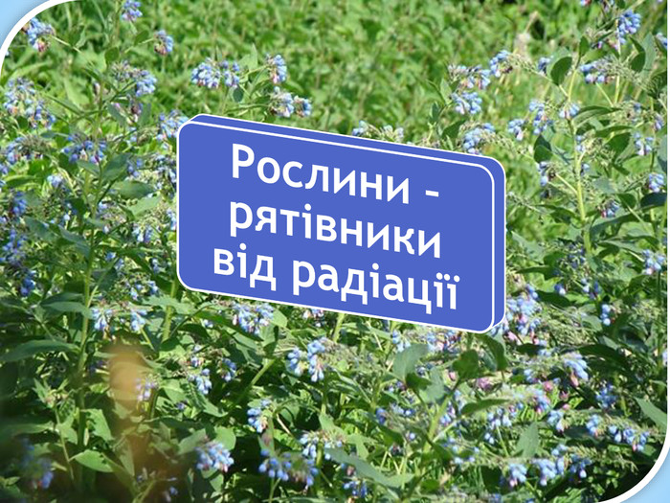
Дізнаєтеся, що променеве ураження у рослин виявляється у гальмуванні й затримці росту, зниженні урожайності, зменшенні репродуктивних властивостей насіння, бульб і коренеплодів. Знижуються харчові якості врожаю. Важке ураження призводить до повної зупинки росту і загибелі рослин через кілька днів або тижнів після опромінення.

Slide 9
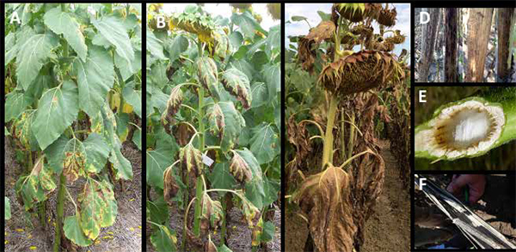
Дізнаєтеся, що різні сільськогосподарські культури мають різну радіочутливість. З'ясуємо які саме!
Радіочутливість рослин значно залежить від їхньої фази розвитку. Рослини, які формують наземні плоди, найбільш чутливі до опромінення у фазі закладання і формування репродуктивних органів.

Slide 10
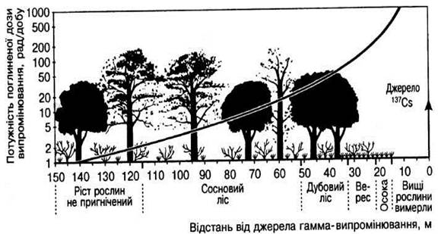
2. Вивчимо особливість розподілу радіонуклідів у компонентах лісових біогеоценозів

Slide 11
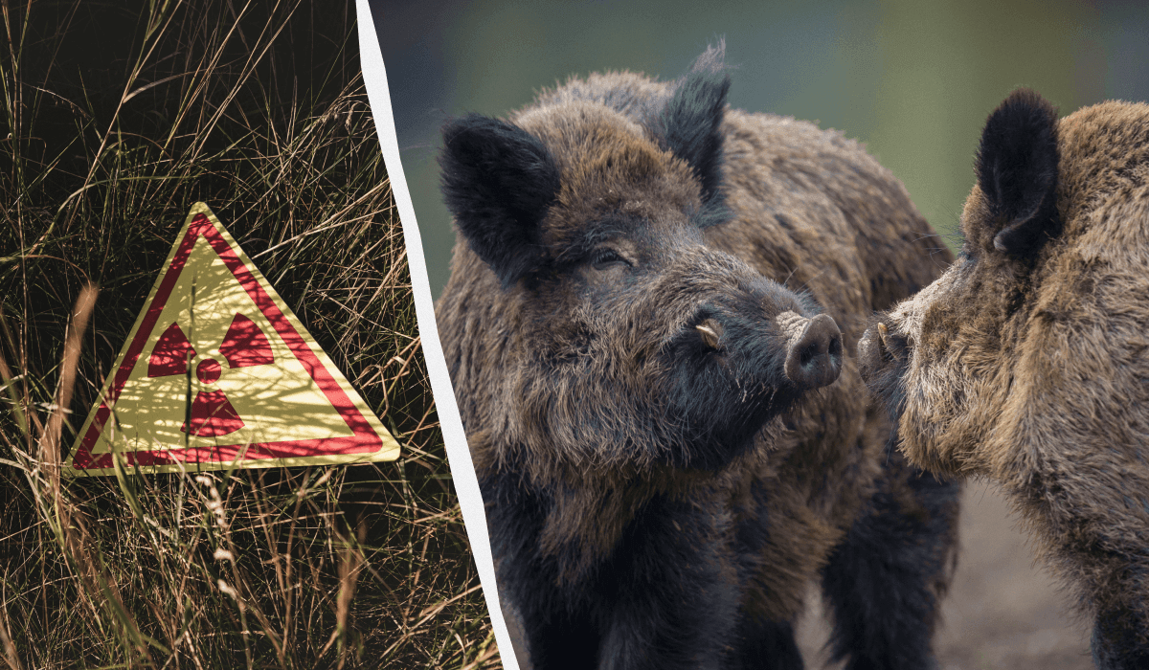
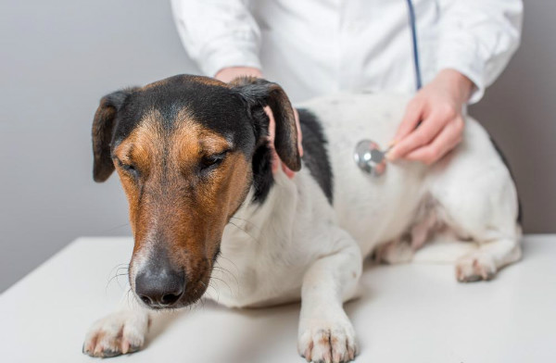
3. Шляхи надходнення радіоактивних елементів у тваринні організми
Дізнаємося:
1. Що таке Променева хвороба у тварин?
2. Чому вона виникає?
3. Як вона впливає на тваринний організм!

Slide 12
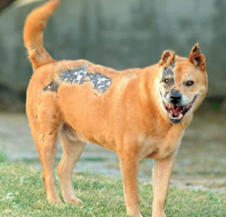
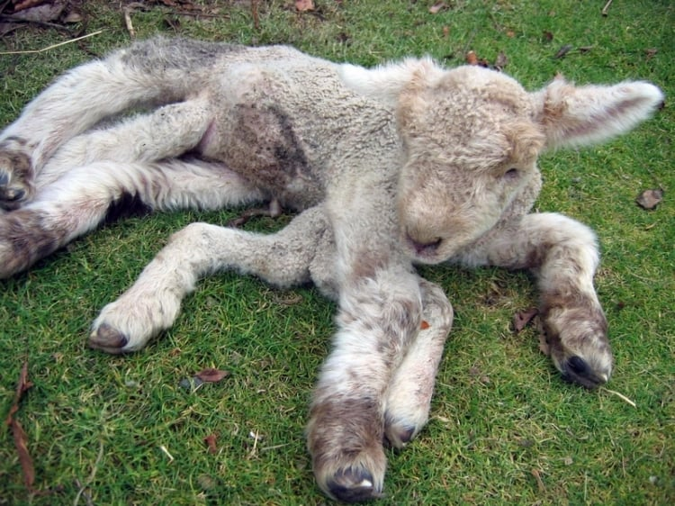
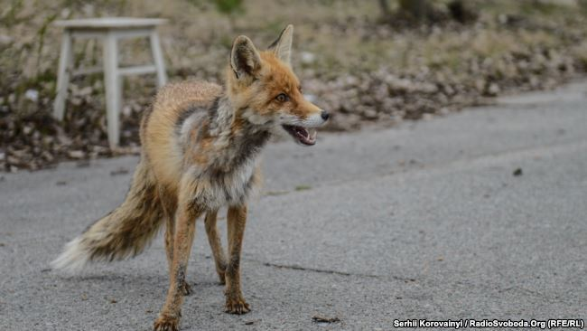
З'ясуємо, що середній ступінь розвитку променевої хвороби у тварин виникає при дозі опромінення 250 – 400 Р.
Що відбувається із тваринами? Тварини відмовляються від кормів, у них пригнічений стан, короткочасна лихоманка, на шкірі й слизових оболонках з'являються крововиливи, зменшується кількість лейкоцитів і лімфоцитів

Slide 13
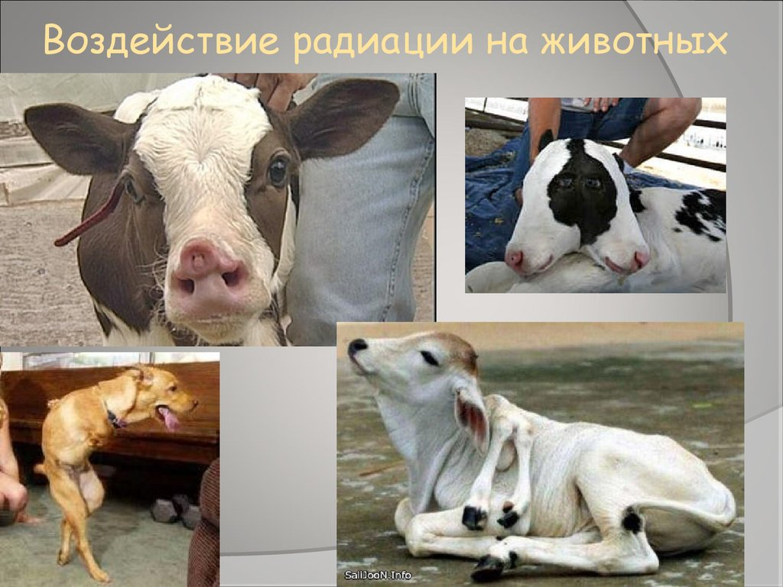
4. Вплив і наслідки радіації

Slide 14
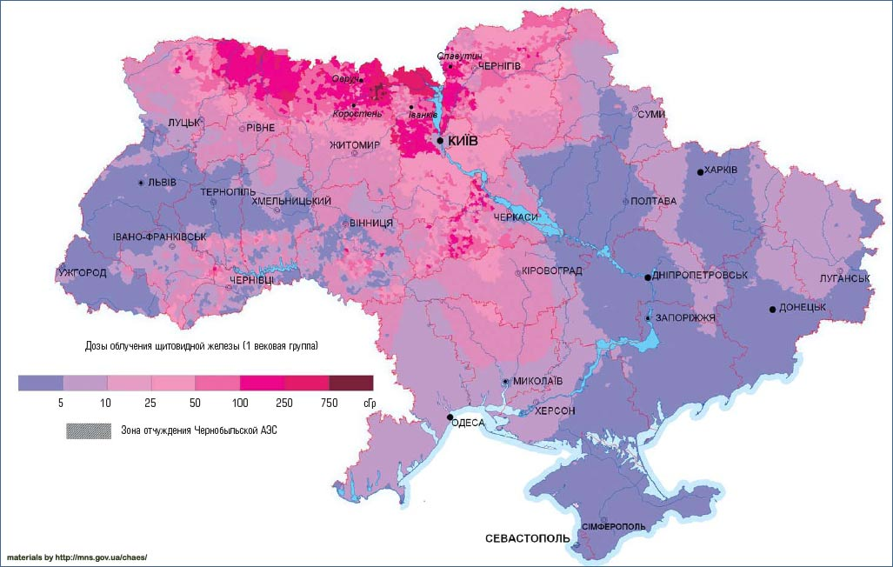
5. Ознайомитеся із картою радіоактивного забруднення України

Slide 15
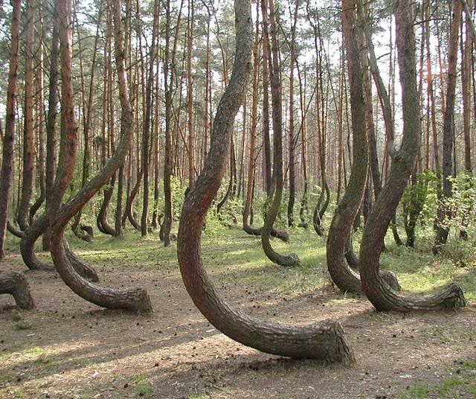
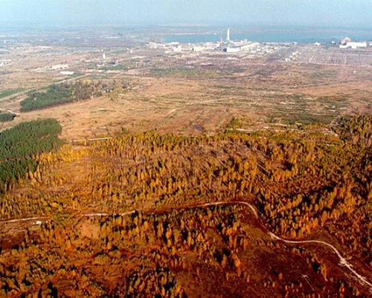
6. Проаналізуємо зміни у екосистемах
Сучасний ліс
Рудий ліс

Slide 16
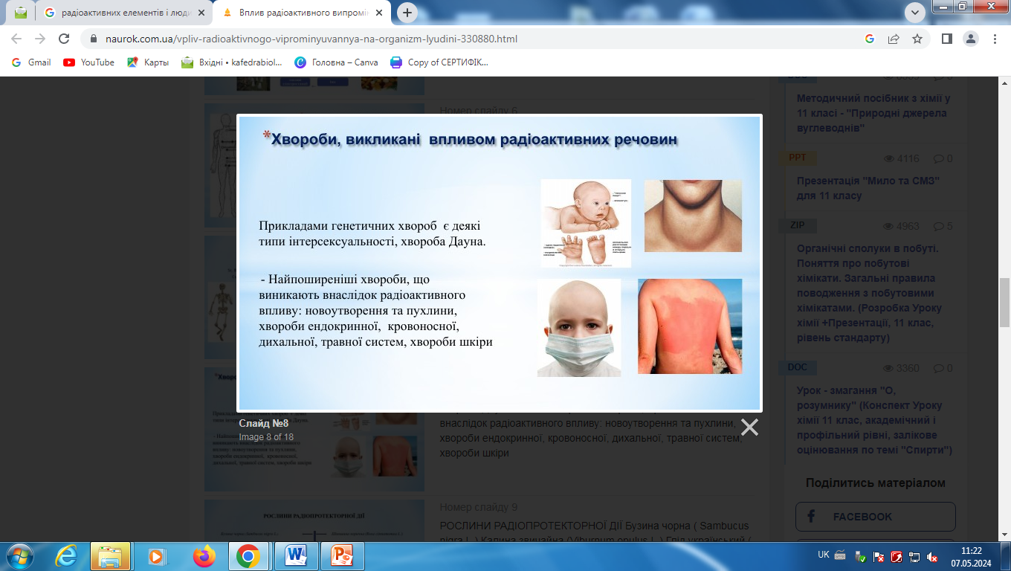
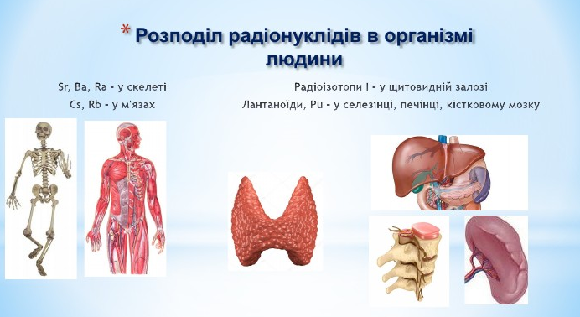
7. Вивчимо вплив радіоактивного забруднення на здоров’я людей

Slide 17
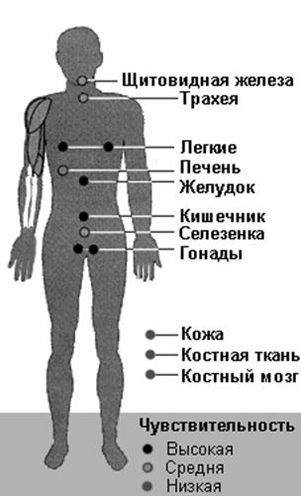

Дізнаєтеся, що розрізняється чутливість окремих органів до радіоактивного випромінювання.
0,03 – кісткова тканина
0,03 – щитовидна залоза
0,12 – червоний кістковий мозок
0,12 – легені
0,15 – молочна залоза
0,25 –яєчники чи насінники
0,30 – інші тканини
1,00 – організм в цілому.

Slide 18
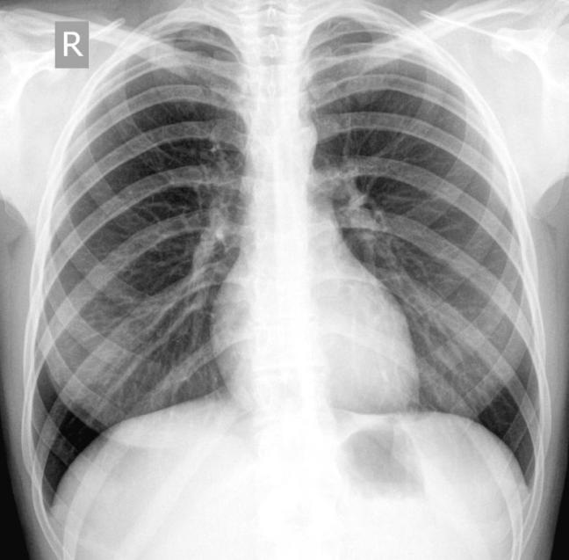
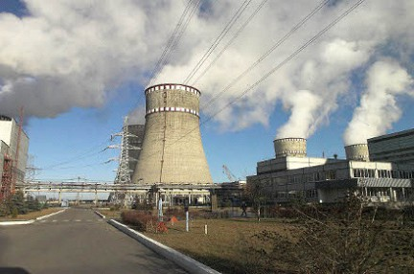
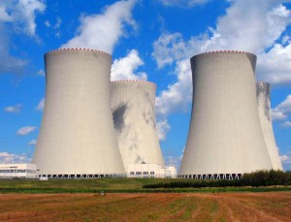
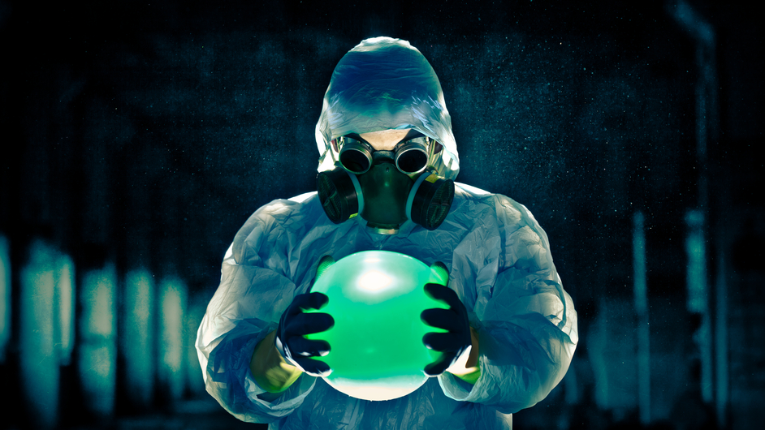
8. Ознайомимося із штучними джерелами радіації
До них відноситься атомна енергетика, рентгенологічні процедури. Нижче наведені основні джерела радіаційного опромінення та ефективні еквівалентні дози.

Slide 19


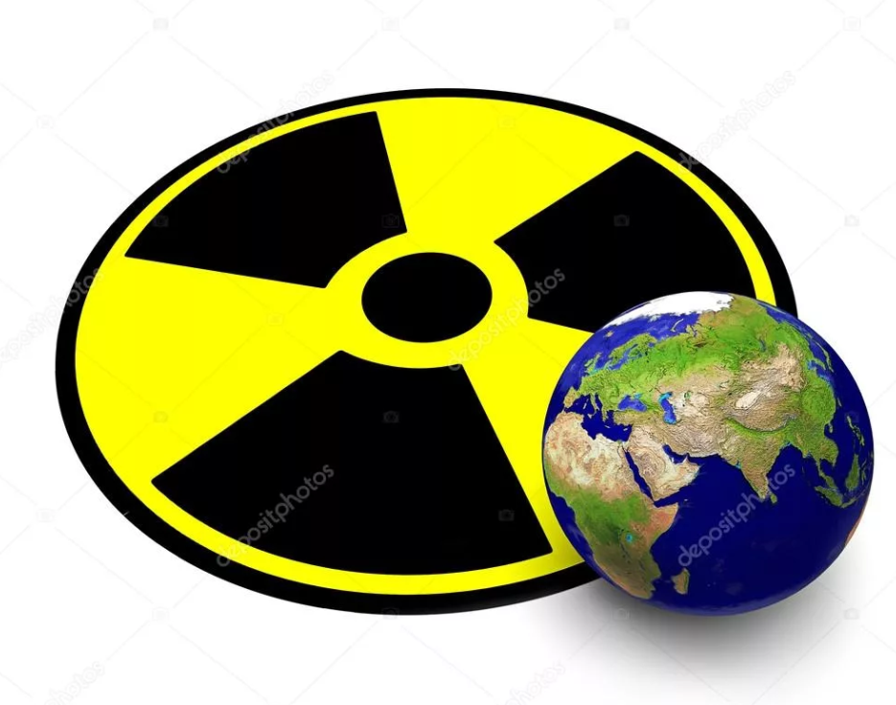


І ще….
Багато цікавого!!!

Slide 20


Підсумковий контроль – ЗАЛІК!

Slide 21


Дякую за увагу
До зустрічі на заняттях!!!
Викладач: доцент кафедри біології, екології та методик їх навчання
Кратко О.В.

Slide 22
